Slide 1



Unitat 10. La valoració i l’administració
de les existències

Slide 2

Índex de la unitat
1. La valoració de les entrades al magatzem
2. La valoració de les sortides del magatzem
3. L’administració de les existències

Slide 3
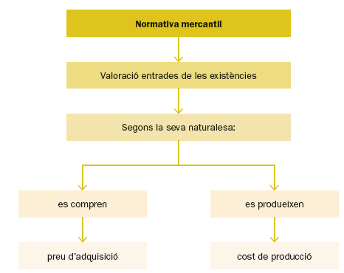

Valoració de les entrades al magatzem

Slide 4
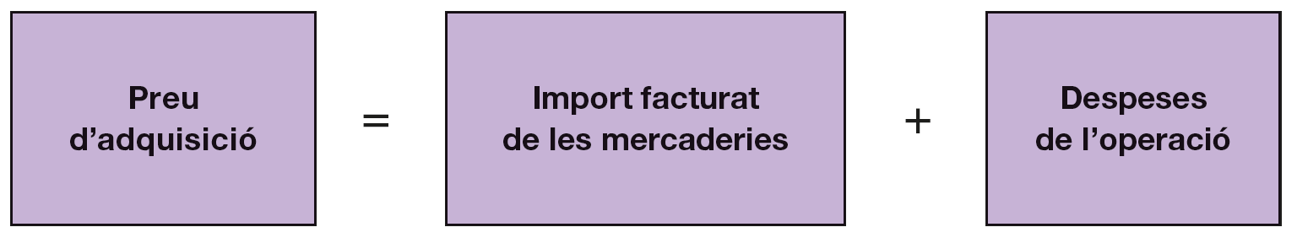
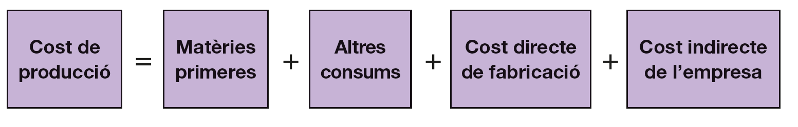

Preu d’adquisició i cost de producció
Els costos directes són aquells que es poden assignar a la fabricació d’un producte.
Els costos indirectes són els que no es poden assignar directament a la fabricació d’un producte, ja que afecten de manera general a tots els productes fabricats per l’empresa; per això cal assignar un criteri de repartiment.

Slide 5
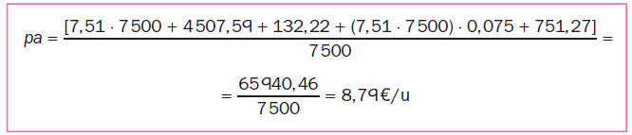
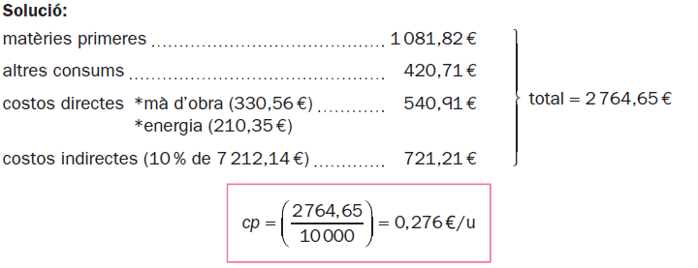
Exemple preu d’adquisició
Una empresa distribuïdora importa en exclusiva 7 500 unitats d’un producte a un preu de 7,51 €/u. Però la compra genera unes despeses addicionals: 4 507,59 € de transports, 132,22 € d’assegurances, un aranzel (l’impost sobre els productes que s’importen) d’importació del 7,5 % sobre el preu de compra i 751,27 € de l’agent de duanes.
Calcula el preu d’adquisició de cada unitat d’aquest producte.
Solució:
Has de saber que l’import de l’aranzel és repercutible sobre la venda, és a dir, és el 7,5 % del valor de la factura (7 500 unitats a 7,51 €/u).
Exemple de cost de producció
Una empresa fabrica un producte en lots de producció de 10 000 unitats. Per a la fabricació de cada lot de producció, els costos totals són els següents: 1 081,82 € de matèries primeres i 420,71 € de consums diversos; els costos directes associats a cada fabricació són 330,56 € de mà d’obra i 210,35 € d’energia consumida, i el cost indirecte és de 7 212,14 €, proporcional a l’elaboració d’aquest producte del 10 %.
Quin és el cost de producció unitari?

Slide 6
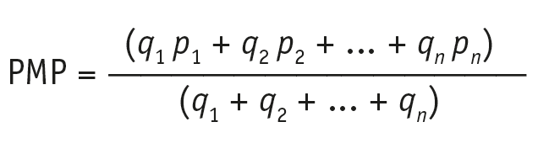

Els criteris de valoració
Criteri PMP
(Preu Mitjà Ponderat)
p: preu.
q: quantitat d’existències.
Criteri FIFO (First In, First Out)
  El valor de sortida dels productes del magatzem és el preu de les primeres unitats físiques que hi van entrar.
La selecció d’un criteri
El criteri PMP és força neutral en situacions d’inestabilitat general de preus.
El criteri FIFO és més recomanable en situacions de deflació, quan els preus tendeixen a baixar.

Slide 7
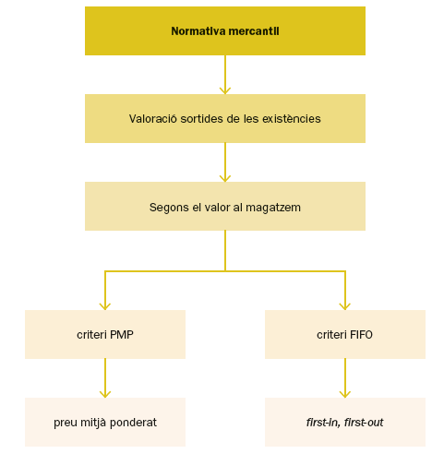

Valoració de les sortides del magatzem

Slide 8

L’administració de les existències (I)
La fitxa de control d’existències és un document que registra individualment tots els productes que hi ha en existències, dels quals recull, principalment, la valoració i el registre cronològic, les entrades i les sortides.
  Fitxa de control d’existències
  La identificació del producte, la referència o la codificació d’ús intern i dels proveïdors que el subministren.
  Les referències a la gestió d’inventaris.
  El criteri de valoració utilitzat: PMP o FIFO.
  La descripció i el registre cronològic dels moviments de les existències.

Slide 9
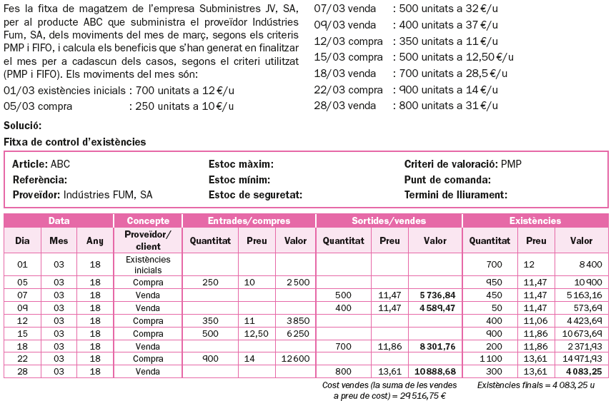
L’administració de les existències (II)
Exemple:
Fitxa de control d’existències que utilitza el criteri PMP.

Slide 10
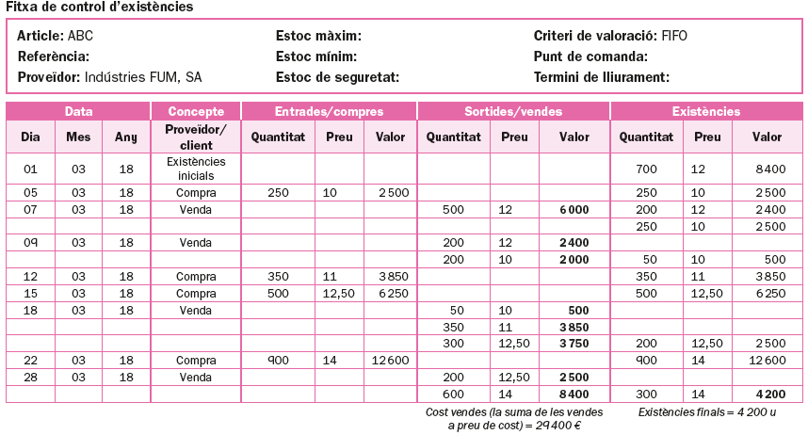
L’administració de les existències (III)
Exemple
Fitxa de control d’existències que utilitza el criteri FIFO.

